Slide 1
SOINU BANDA ALDATU

Slide 2
ZER EGIN BEHAR DUT?
OSO EZAGUNAK DIREN 3FILMEN ZATI BAT HARTU ETA MUSIKAZ ALDATU . (TIBURÓN, PSICOSIS…)
HIRU MUSIKA HORIEK SENTIMENDU DESBERDINAK AZALDU BEHAR DITUZTE.
LANEAN ARGI AZALDU BEHAR DUZU ZEINTZUK DIREN SENTIMENDU HORIEK.
FILM ZATIAK GEHIENEZ MINUTU BATEKO LUZEERA IZAN BEHAR DU.

Slide 3
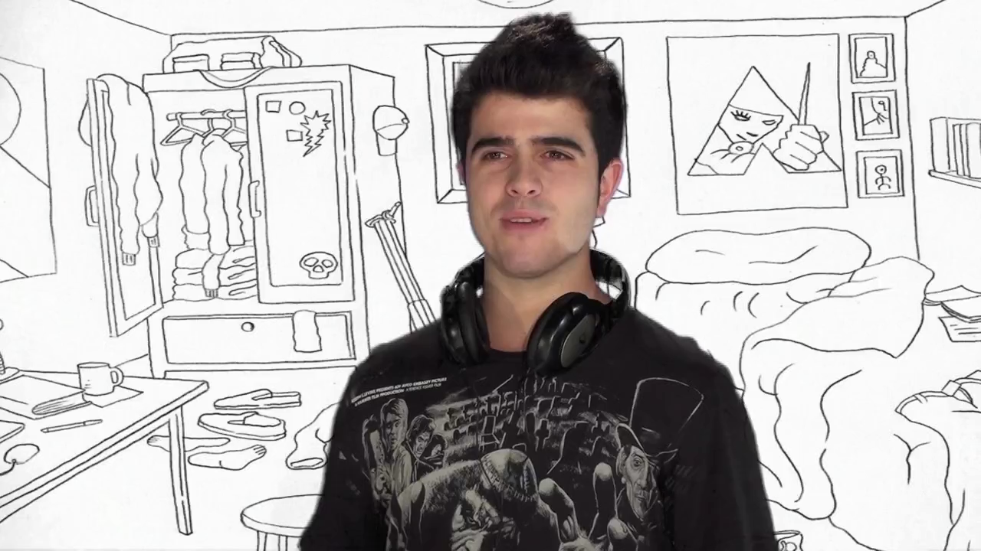
ADIBIDEA

